Slide 1

«Московский государственный технический университет им. Н.Э. Баумана (национальный исследовательский университет)» (МГТУ им. Н.Э. Баумана)
ФАКУЛЬТЕТ – Информатика и управления
КАФЕДРА – Информационные системы и телекоммуникации
Презентация
К курсовой работе по дисциплине
Информационные системы
На тему
Разработка Apache UIMA OSGI компонента, распознающего позы
и аннотирующего данные 3D камеры
Студент группы ИУ3-73
В. Э. Большаков

Slide 2
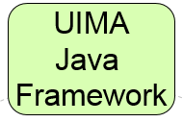
What is UIMA?
Unstructured Information Management applications - это программные системы, которые анализируют большие объемы неструктурированной информации, чтобы обнаружить знания, которые имеют отношение к конечному пользователю. Пример приложения UIM может использовать простой текст и идентифицировать объекты, такие как лица, места, организации; или отношения, например, работы или для нахождения.

Slide 3
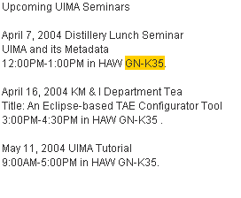
Как работает аннотатор?
На примере аннотатора текста можно объяснить общий смысл этой технологии: из всего потока данных аннотатор выделяет (аннотирует) нужные данные.

Slide 4
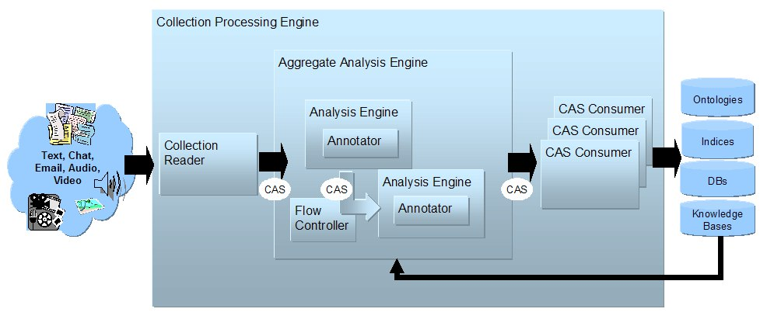
Как работает UIMA

Slide 5
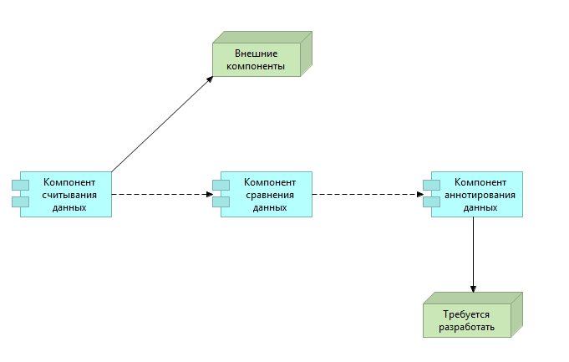
Разрабатываемая система в окружении внешних систем

Slide 6
Техническое задание
Разработка Apache UIMA OSGi компонента, распознающего позы и аннотирующего данные 3D камеры:
изучить соответствующие системы;
спроектировать интерфейс компонента;
реализовать компонент;
спроектировать JUnit тесты, провести тестирование;
описать требования, конструкцию, особенности сборки и запуска в документации.

Slide 7
Выявление заинтересованных сторон и их интересов
Заинтересованные стороны | Интересы заинтересованных сторон
Пользователь системы умного дома | Точный поиск. Возможность поиска на фото и видео в трехмерном пространстве. Управление с помощью движений тела.
Создатель 3D графики (кинематограф / игры) | Точный поиск. Отслеживание движений при распознавании.
Робот-помощник или военный робот | Точный поиск. Возможность аннотировать видео и делать поиск для систем безопасности. Распознавать позы, опасные для человека или для окружающих.

Slide 8
Выбор технических решений
Интересы заинтересованных сторон | Технические решения
Точный поиск. Возможность поиска на фото и видео в трехмерном пространстве. Управление с помощью движений тела. Отслеживание движений при распознавании. Возможность аннотировать видео и делать поиск для систем безопасности. Распознавать позы, опасные для человека или для окружающих. | Точное распознавание поз обеспечивается количеством учитываемых соединений тел человека, а именно 15 основных суставов и соединений. Возможность поиска в трехмерном пространстве существует из-за наличия у каждой точки соединения (сустава) пространственной координаты. Использование кватерниона делает возможным прослеживание движений и поворотов человека на видео. Аннотатор можно настроить таким образом, чтобы эталонной позой была интересующая нас. Как следствие, он выделит то, что мы ищем. Например: обморок, припадок, агрессивные позы или же руки, поднятые вверх.

Slide 9
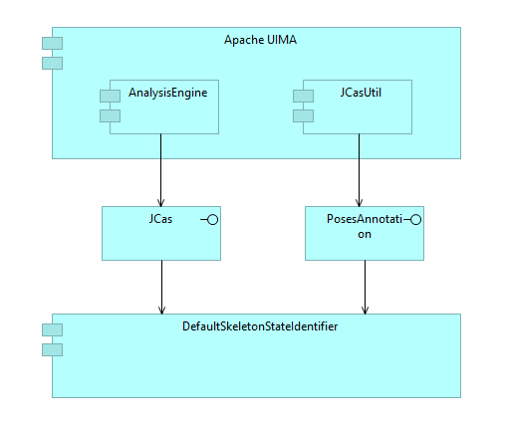
Диаграмма компонентов программы

Slide 10
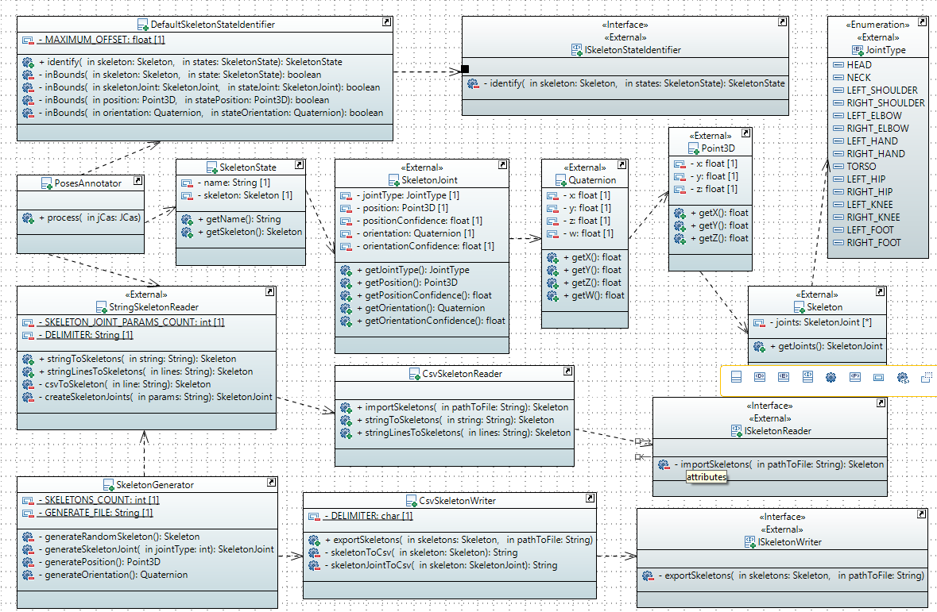
Диаграмма классов

Slide 11
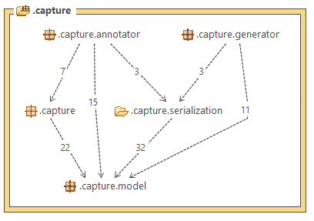
Анализ зависимостей в коде системы

Slide 12
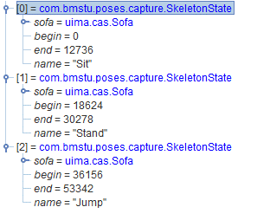
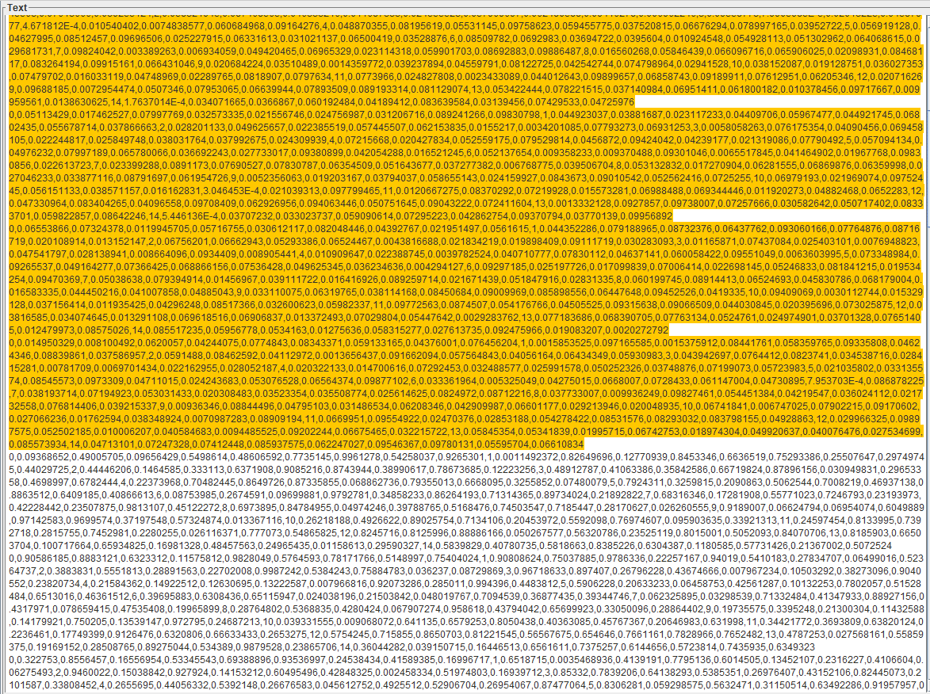
Тестирование проекта

Slide 13
Выводы
В ходе курсовой работы была изучена технология Apache UIMA. Были выявлены преимущества и недостатки.
Оказалось, что это весьма удобный инструмент для создания аннотаторов.

Slide 14
Спасибо за внимание!

